Slide 1
PATENT INTELLIGENCE REPORT — RECYCLED RESIN COMPOUND
APOLLO
再生材ペレット 特許動向分析 2026
APOLLO
使用済みプラスチック由来 再生材・樹脂組成物 特許417件の競合・技術・動態分析（1996–2025）
2026-06-14 ｜ APOLLO v8.0.0 ｜ 対象417件

Slide 2
出願は2022年以降に急伸、担い手は世代交代 ～再生材は「組成物としての高機能化」段階へ
■ 本母集団417件は2023年(51件)に過去最高。件数上位の顔ぶれと直近の担い手が入れ替わる世代交代が進行。
母集団特許件数
出願人数
ピーク年出願
出願人HHI
417 ↑
30
51 ↑ 過去最高
0.042
+750%
件 (1996–2025)
主要出願人
件 (2023年)
競争的・分散
2018年→2023年 出願件数
（出所）特許データベース Cyber patent desc（2026-06-14）
2

Slide 3
本分析の3つの結論 ～「誰が」「何を」「次に何を」
■ 件数の俯瞰だけでは見えない担い手の交代と技術の重心移動が、本母集団の本質。
① 世代交代
② 技術の重心移動
③ 次の主戦場
・旧勢力(帝人化成・三菱電機・ソニー)は直近出願ゼロ＝撤退/休眠
・東ソー・LG化学・旭化成・住友化学が直近に集中投下
・東レのみ全期間継続＝本命プレイヤー
・「単一樹脂の再生」から「再生材を含む高機能組成物」へ
・急上昇語=ペレット/由来/リサイクル材、急減語=芳香族PC/PET
・課題の主訴求は環境対応＋機械特性/成形性の両立
・化学的リサイクル(解重合)が東レを起点に萌芽
・PETクラスタは小さく衰退、PO系組成物が量の中心
・相溶化・異物除去・品質安定化が参入の技術的難所
（出所）特許データベース Cyber patent desc（2026-06-14）
3

Slide 4
目次
1.
本分析の前提（母集団設計と視座）
P5
2.
市場俯瞰 — 出願トレンドと担い手の世代交代
P8
3.
技術構造 — 課題・解決手段・樹脂分類
P16
4.
技術ランドスケープ — クラスタと代表特許
P20
5.
動態分析 — 件数と勢いの乖離
P28
6.
キーワード新陳代謝 — 語彙の世代交代
P31
7.
外部環境分析（PEST・Web調査）
P34
8.
統合・クロス分析と仮説検証
P38
9.
発明アイディア生成 → 特許請求の範囲
P41
10.
戦略提言
P50
11.
総括
P53
12.
付録 — 母集団・検索式・出所一覧
P55
4

Slide 5
01
SECTION 01
本分析の前提
母集団の設計意図と、本レポートを読むための視座

Slide 6
SECTION 01 / 本分析の前提
何を: 母集団がどんな技術群を抽出しているか、その輪郭を確認する
なぜ: プラリサイクル全般ではなく「使用済み材を原料とする再生材・樹脂組成物」に限定した母集団だから
視座: 単なる再生材利用ではなく、物性・機能・加工性を高めた組成物としての技術に注目する
留意: 本母集団417件内の観察であり、業界全体の市場規模・シェアの断定はしない
この章で何を・なぜ見るか
5

Slide 7
本分析の視座
母集団は「使用済み材 × 樹脂組成物」の交差点に設計されている
■ 検索式は『使用済み/PCR/再生材』×『樹脂』×『組成物・コンパウンド』の積で構成され、高機能化技術を狙い撃つ。
分析目的
品質ばらつき・性能懸念から用途が限られてきた再生材ペレットについて、近年どのような高機能化（樹脂設計・添加剤・コンパウンド・相溶化・品質安定化）が進み、どの用途・市場へ展開されつつあるかを明らかにする。
母集団の輪郭
含める=PCR/使用済み/廃プラ由来の再生材を原料とし、再生材ペレットまたは再生材を含む樹脂組成物として利用する技術。除外=リサイクル一般の網羅収集。樹脂組成物・コンパウンドを名称条件に置くことで、素材化された応用技術へ絞り込んでいる。
重視する切り口
①継続的・重点的に取り組む企業の見極め（単発開発の排除）、②再生材が『どんな処理・改質・配合を経て高機能組成物になるか』の技術内容、③量の主役と意味的に外れた萌芽領域の対比。
限界と留意
DBは Cyber patent desc、対象417件。NEBULA(非特許文献)は本セッションで学術・ニュース系が未収集のため、外部環境は特許情報からの推察に留める。市場シェア等の断定は行わず『本母集団では』と限定する。
（出所）特許データベース Cyber patent desc（2026-06-14）
6

Slide 8
02
SECTION 02
市場俯瞰
出願トレンド・担い手・多様性 — 世代交代の発見

Slide 9
SECTION 02 / 市場俯瞰
何を: 出願件数の時系列、出願人ランキング、多様性指標、法的ステータスを俯瞰する
なぜ: 件数ランキング1位＝現在の主役、とは限らない。年代別に分解すると担い手が入れ替わっている
着眼: 直近5年の活動に絞ると、上位の顔ぶれが大きく変わる『世代交代』が浮かぶ
裏取り: ランキングを出願人×出願年で割り、休眠/現役/撤退を判別する
件数の山だけでなく『誰が積んだ山か』を見る
7

Slide 10
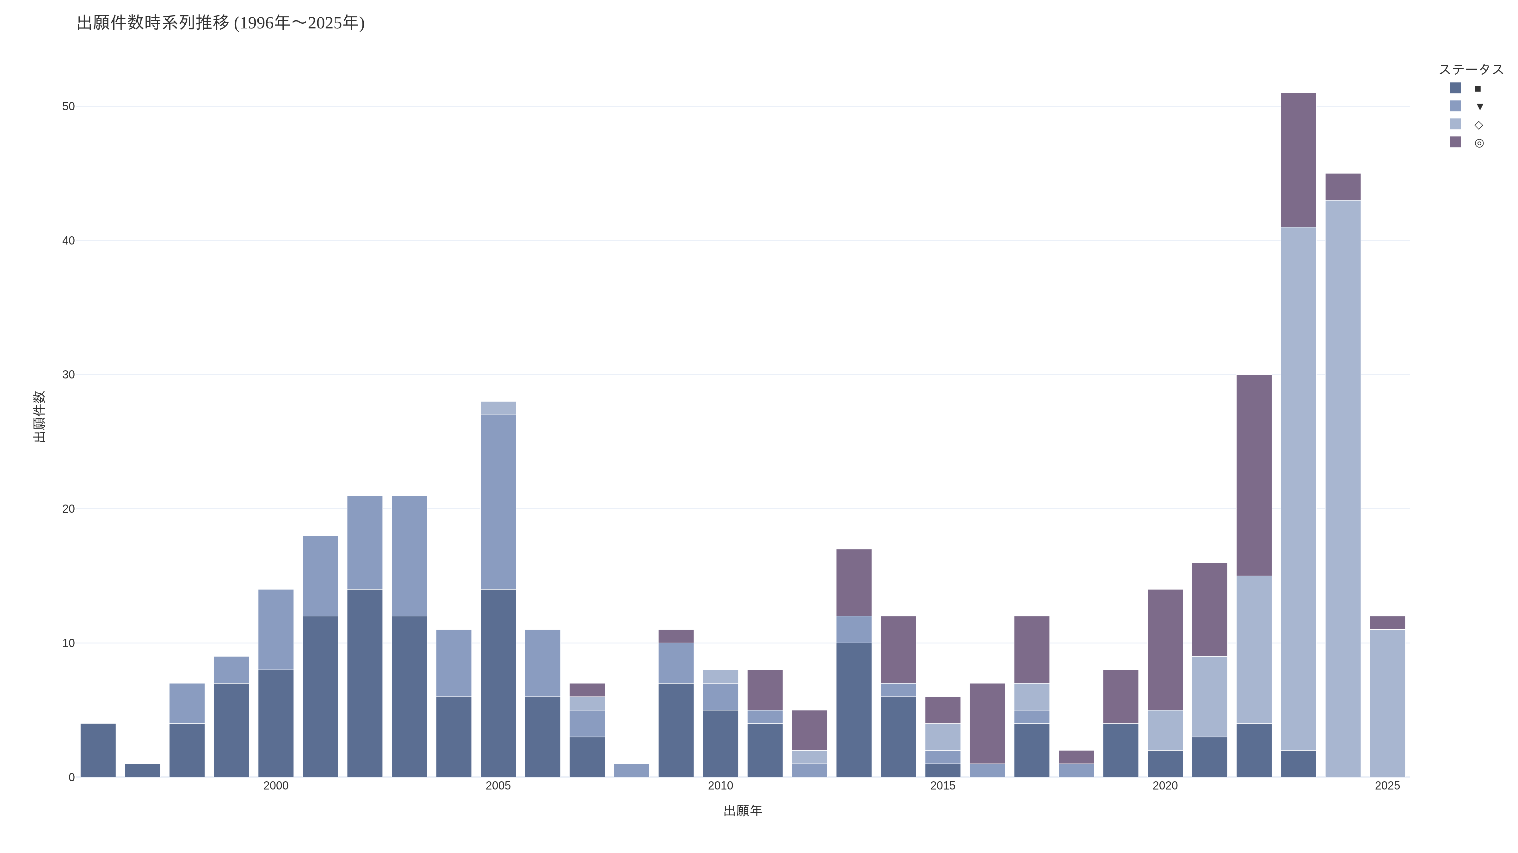
出願は長い停滞を経て2022年から急伸、2023年に過去最高51件
■ 2008年(1件)の底から2023年(51件)へ。直近の山は脱炭素・資源循環の社会要請を背景にした再加速。
出願件数推移（1996–2025）
■ 2000–2005年に第1の山（2005年28件）。OA機器筐体など耐久財の再生樹脂が牽引した初期ピーク
■ 2008–2018年は長期停滞。年10件前後で推移し、技術・市場とも踊り場
■ 2022年以降に第2の急伸：30→51→45件。本母集団のCAGRは通期3.9%だが、直近は別次元の伸び
■ 直近の山は『再生材利用の義務化・自主目標』という外部圧力と同期した構造的なもの
本母集団417件の出願年分布
（出所）特許データベース Cyber patent desc（2026-06-14）
8

Slide 11
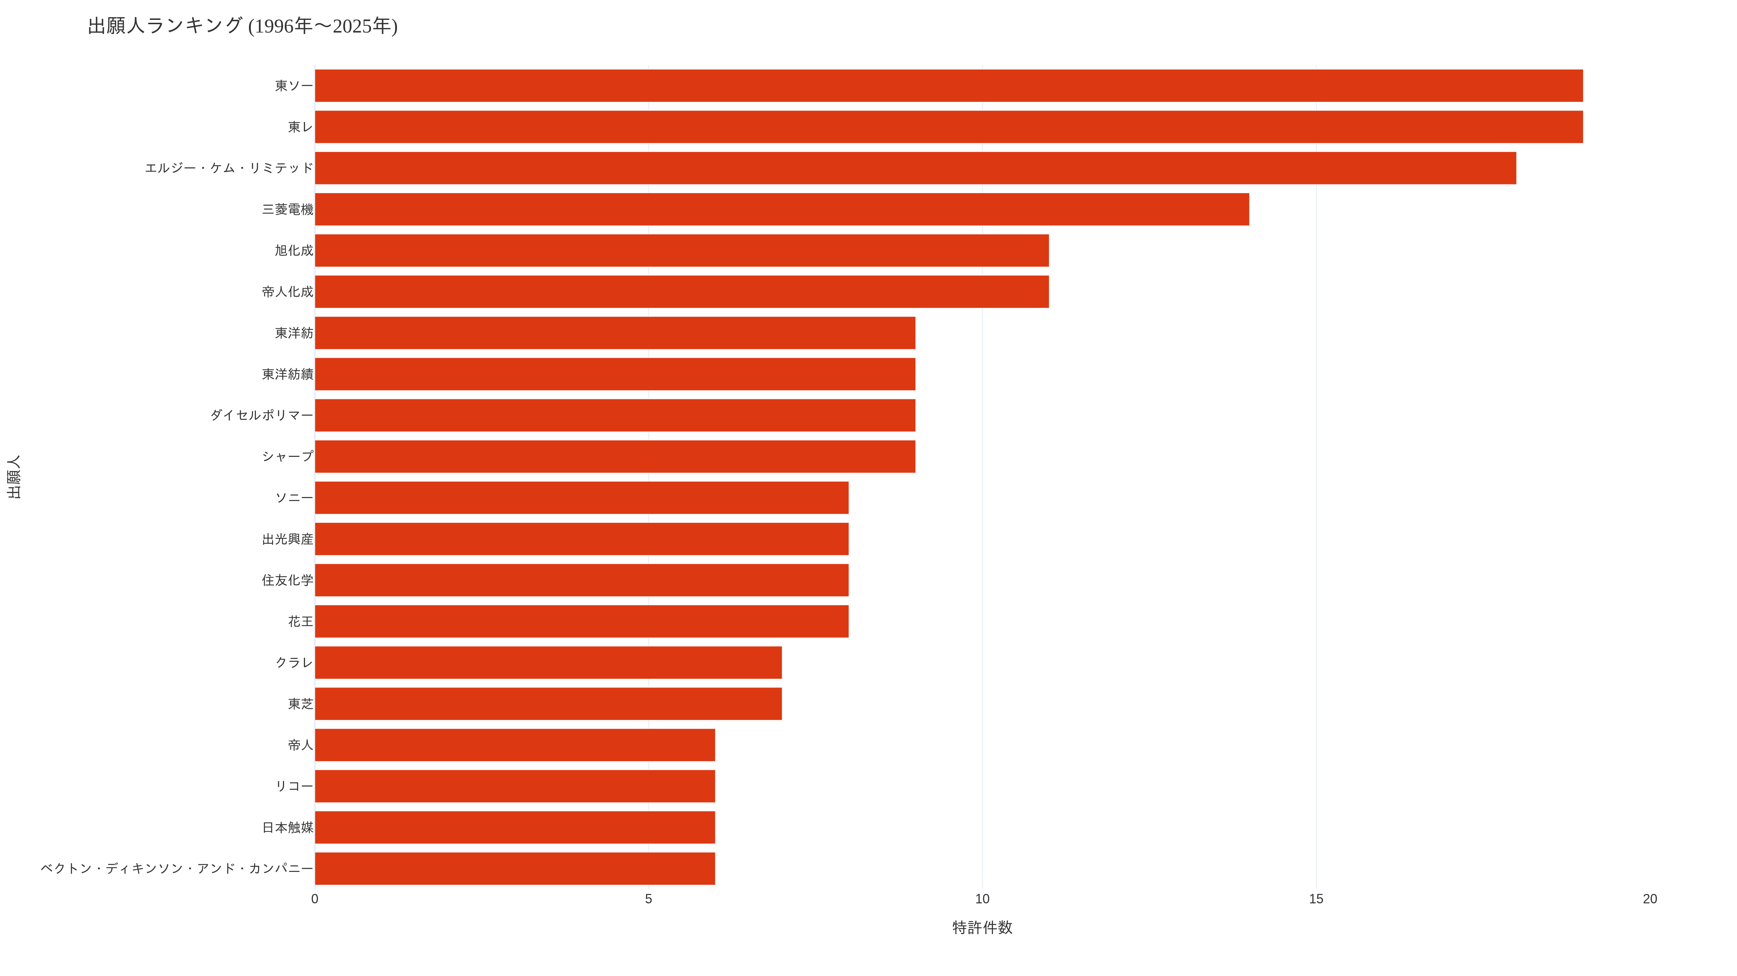
出願人は分散的（HHI 0.042）、特定企業の寡占はない
■ 上位でも東レ・東ソー各19件で全体の約5%。本母集団では多数の素材/化学メーカーが横並びで参入。
主要出願人ランキング
■ HHI 0.042＝競争的・分散型。上位1社シェアは5%未満で寡占構造ではない
■ Entropy 4.75 / Gini 0.26 も分散を裏づけ。技術が特定企業に囲い込まれていない開放局面
■ 上位=東レ19・東ソー19・LG化学18・三菱電機14・旭化成11・帝人化成11
■ ただしこの総件数ランキングは年代を混ぜており、現在の担い手を誤読させる（次頁で分解）
上位出願人の累積件数
（出所）特許データベース Cyber patent desc（2026-06-14）
9

Slide 12
件数上位を年代分解すると担い手が入れ替わる ～世代交代の証拠
■ 総件数1位級の帝人化成・三菱電機は直近出願ゼロ。一方 東ソー・LG・旭化成・住友は件数の100%が直近5年。
出願人 | 総件数 | 中央値の出願年 | 出願期間 | 直近5年(2020-) | 現在の位置づけ
東ソー | 19 | 2023 | 2020–2024 | 19件 (100%) | 新規・急進
LG化学 | 18 | 2023 | 2021–2024 | 18件 (100%) | 新規・急進
旭化成 | 10 | 2023 | 2021–2024 | 10件 (100%) | 新規・急進
住友化学 | 8 | 2024 | 2022–2025 | 8件 (100%) | 新規・急進
東レ | 18 | 2013 | 2004–2025 | 8件 (44%) | 継続・本命
三菱電機 | 14 | 2010 | 2000–2023 | 2件 (14%) | 縮小
帝人化成 | 11 | 2002 | 2000–2005 | 0件 (0%) | 撤退/休眠
出光興産 | 8 | 2014 | 2006–2015 | 0件 (0%) | 撤退/休眠
■ ランキングの罠：累積件数では旧勢力と新興勢力が同居し、現役の担い手が見えない
■ 新規急進4社(東ソー/LG/旭化成/住友)は出願がすべて直近に集中
■ 東レだけが20年超にわたり継続出願する真の本命
■ 帝人化成・出光は2000年代で開発が止まり休眠
（出所）特許データベース Cyber patent desc（2026-06-14）
10

Slide 13
考察
世代交代は「市場が一巡し、再定義のために再参入が起きた」シグナル
■ 旧勢力の撤退と新興勢力の一斉参入が同時に起きるのは、技術と需要の前提が入れ替わった証拠。
観察
帝人化成(中央値2002年,直近0件)・三菱電機・ソニー・ダイセル等の旧勢力が直近出願を止め、東ソー(19件全て直近)・LG化学(18件全て直近)・旭化成・住友化学が2020年以降に集中参入した。東レのみが全期間で継続出願している。
因果仮説①
2000年代の第1の山はOA機器・家電筐体の再生樹脂（自社内クローズドリサイクル）が主体で、市場縮小と共に旧勢力が撤退。今回の山は容器包装・自動車部材へのPCR配合義務化という外部需要が起点で、汎用樹脂(PO/PET)メーカーが新たに参入した、と読める。
因果仮説②
旧勢力は『自社製品の廃材を自社で再生』する垂直統合型、新興勢力は『市中回収材を素材として外販する』水平型。ビジネスモデルの違いが担い手交代の本質で、単なる世代交代ではなく事業構造の転換である。
意思決定示唆／反証
件数ランキングで競合を評価すると現役の脅威(東ソー/LG)を過小評価し、休眠企業(帝人化成)を過大評価する。現役性で重み付けすべき。反証条件＝休眠企業が直近に出願を再開すれば『撤退』判定は覆る。継続性で突出する東レの動向を最優先で監視する。
（出所）特許データベース Cyber patent desc（2026-06-14）
11

Slide 14
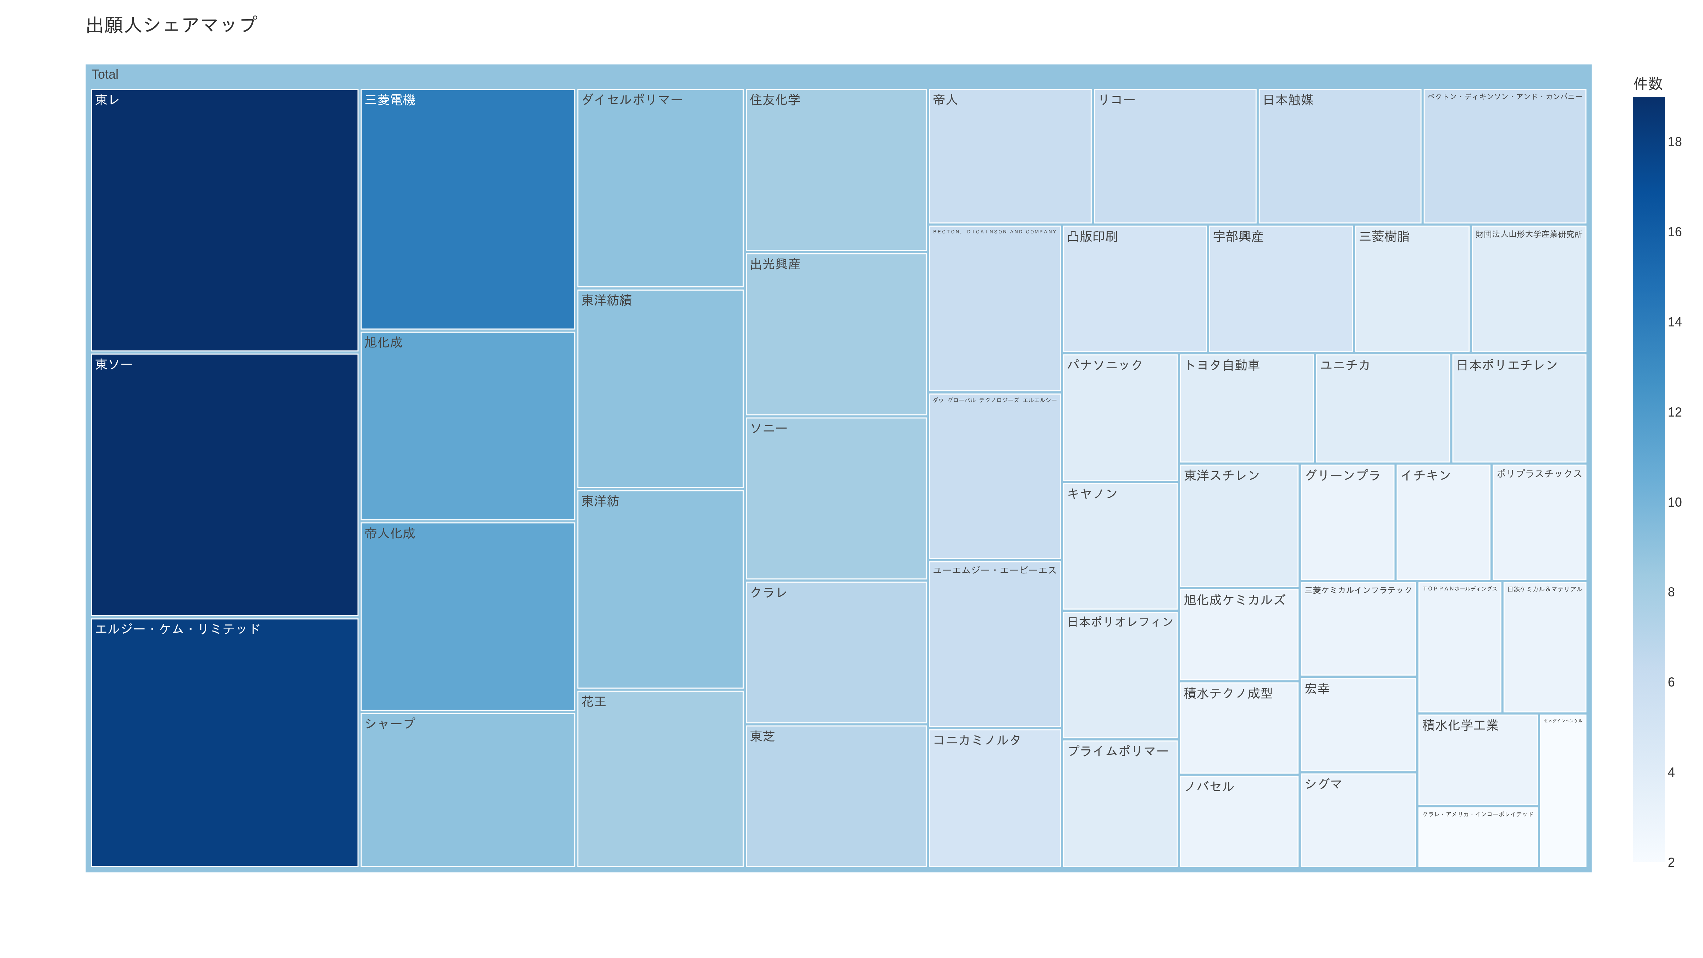
直近出願は審査係属中（◇）が大半、権利化はこれから
■ 2023–2024年は◇が急増（39件・43件）。本母集団の競争はまだ権利確定前で、参入余地が残る局面。
構成比・ステータス俯瞰
■ 法的ステータス内訳：■143 / ◇121 / ◎80 / ▼73（本母集団417件）
■ ◇(係属中)が2023年39件・2024年43件と急増＝直近出願の権利範囲は未確定
■ 旧年代の出願には▼(消滅系)が蓄積し、初期の権利網は順次失効
■ 含意：旧権利網の満了で再オープンする設計空間に、新興勢力が新たな網を張りに来ている
技術構成と法的ステータスの俯瞰
（出所）特許データベース Cyber patent desc（2026-06-14）
12

Slide 15
03
SECTION 03
技術構造
課題・解決手段・樹脂分類の三軸で技術内容を読む

Slide 16
SECTION 03 / 技術構造
何を: ルールベース分類で課題・解決手段・対象樹脂の分布を把握する
なぜ: 件数ではなく技術内容を見ないと、高機能化の中身が分からない
着眼: 環境対応という大目的の下で、機械特性・成形性・外観の両立が主課題
手段: 溶融混練・回収選別・相溶化・バージン材ブレンドが配合設計の核
再生材は『何を解こうとし、どう解いているか』
13

Slide 17
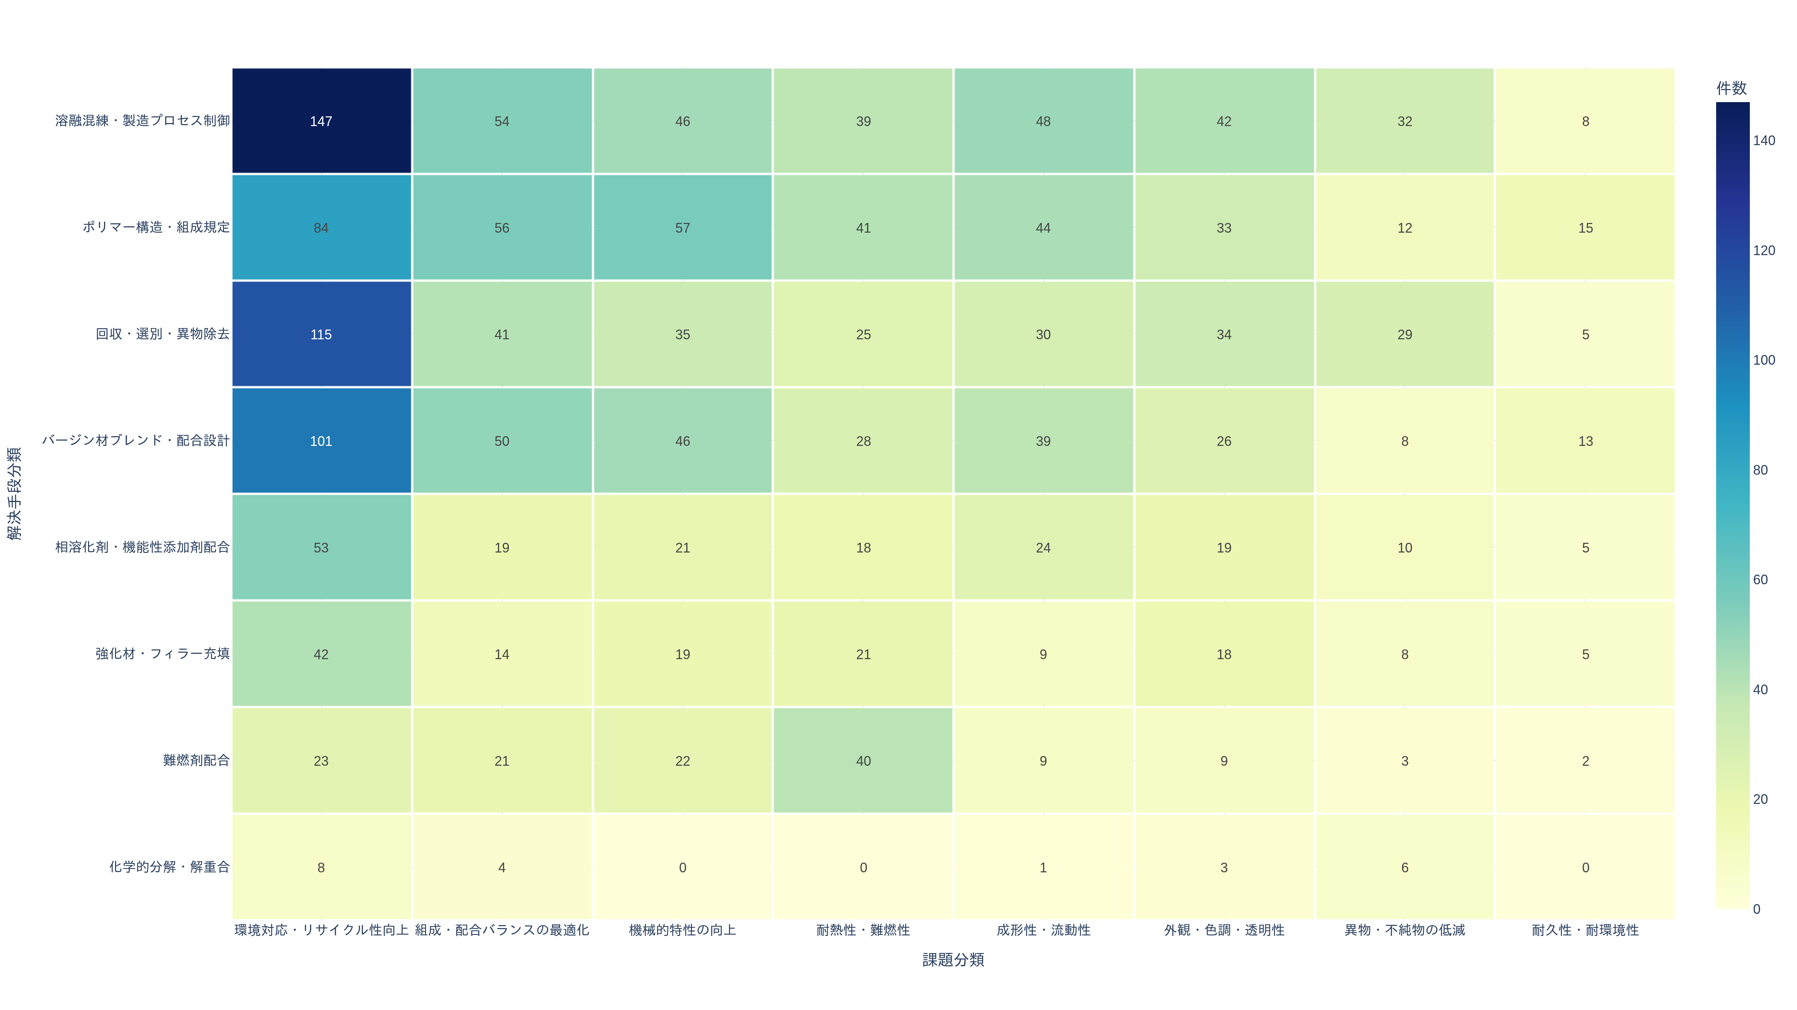
主課題は『環境対応 × 物性両立』、再生材ゆえの品質課題を解く
■ 課題の最大は環境対応・リサイクル性向上だが、単独より成形性・機械特性・組成最適化との組合せが主流。
課題 × 解決手段マップ
■ 課題分類トップ：環境対応・リサイクル性向上（単独79件＋複合多数）
■ 次いで成形性・流動性、組成・配合バランスの最適化、外観・色調・透明性、機械特性
■ 解決手段トップ：溶融混練・製造プロセス制御(32)＋回収・選別・異物除去(20/複合28)
■ 示唆：環境訴求は前提化し、競争軸は『再生材で従来同等の物性をどう出すか』へ移った
CORE ルールベース分類（全体）
（出所）特許データベース Cyber patent desc（2026-06-14）
14

Slide 18
対象樹脂はポリオレフィン系が中心、PC・スチレン系が続く
■ 汎用樹脂(PO系)が量の中心。容器包装・中空成形など大量消費財の再生材化が母集団を押し上げている。
技術分類（対象樹脂） | 件数の傾向 | 主な解決手段の組合せ
ポリオレフィン系樹脂 | 最多（単独58＋複合多数） | バージン材ブレンド／相溶化／溶融混練
汎用・その他熱可塑性樹脂 | 多い（34＋複合） | 配合設計／プロセス制御
ポリカーボネート系樹脂 | 中位（22＋複合） | 難燃剤配合／強化材充填／ポリマー構造規定
スチレン系樹脂（ABS等） | 中位（20＋複合） | 相溶化剤／耐熱樹脂ブレンド
熱硬化性樹脂 | 少数（17） | 回収・選別／フィラー充填
アスファルト・特殊化学品 | 少数（15） | 用途展開（舗装等）の外縁領域
■ PO系が主役化：包装・中空成形のPCR配合が量を牽引
■ PC・スチレン系：難燃・耐熱という付加価値で旧来からの強み領域
■ 外縁の特殊化学品：舗装・建材など非樹脂用途への染み出し
（出所）特許データベース Cyber patent desc（2026-06-14）
15

Slide 19
考察
技術構造が語るのは『環境訴求のコモディティ化と、物性両立への競争集中』
■ 環境対応は差別化要因から参加要件へ。勝負どころは再生材特有の品質ばらつきを抑える配合・プロセス技術。
観察
課題分類では環境対応・リサイクル性向上が突出（単独79＋多数の複合）するが、その多くが成形性・機械特性・組成最適化と組み合わさる。解決手段は溶融混練・プロセス制御と回収・選別・異物除去が二大手段で、相溶化剤・バージン材ブレンドが続く。
解釈
『環境対応』はもはや単独で立つテーマではなく前提条件化している。再生材は組成や不純物が不均一なため、回収・選別で素性を整え、溶融混練と相溶化で物性を回復させる――この一連の『品質安定化技術』こそが本母集団の技術的本丸である。
洞察
つまり競争は『再生材を使うか否か』ではなく『再生材で従来品と同等の機械強度・外観・成形性をどう担保するか』に移った。相溶化・異物除去・配合設計は模倣が難しいノウハウ領域で、ここに継続投資できる企業が用途展開で先行する。
示唆
後発は環境訴求の出願では差別化できない。相溶化剤・品質判別・異物除去といった品質安定化のコア技術で権利を押さえるべき。反証＝もし化学的リサイクル(解重合)が普及すれば不純物問題自体が解消し、配合技術の価値は相対的に低下する（次章の萌芽に注目）。
（出所）特許データベース Cyber patent desc（2026-06-14）
16

Slide 20
04
SECTION 04
技術ランドスケープ
意味空間のクラスタ構造と、代表特許の精読

Slide 21
SECTION 04 / 技術ランドスケープ
何を: SBERT＋UMAP＋HDBSCANで生成した意味空間のクラスタ布置を見る
なぜ: キーワード分類では掬えない『意味的なまとまり』と外れ領域を捉えるため
着眼: 量の主役（汎用組成物の大クラスタ）と、小さく外れたPET再生クラスタの対比
精読: 俯瞰で浮かんだ重要クラスタの代表特許・主要プレイヤーを原文で裏取りする
意味的に近い特許の塊から技術の地形を読む
17

Slide 22
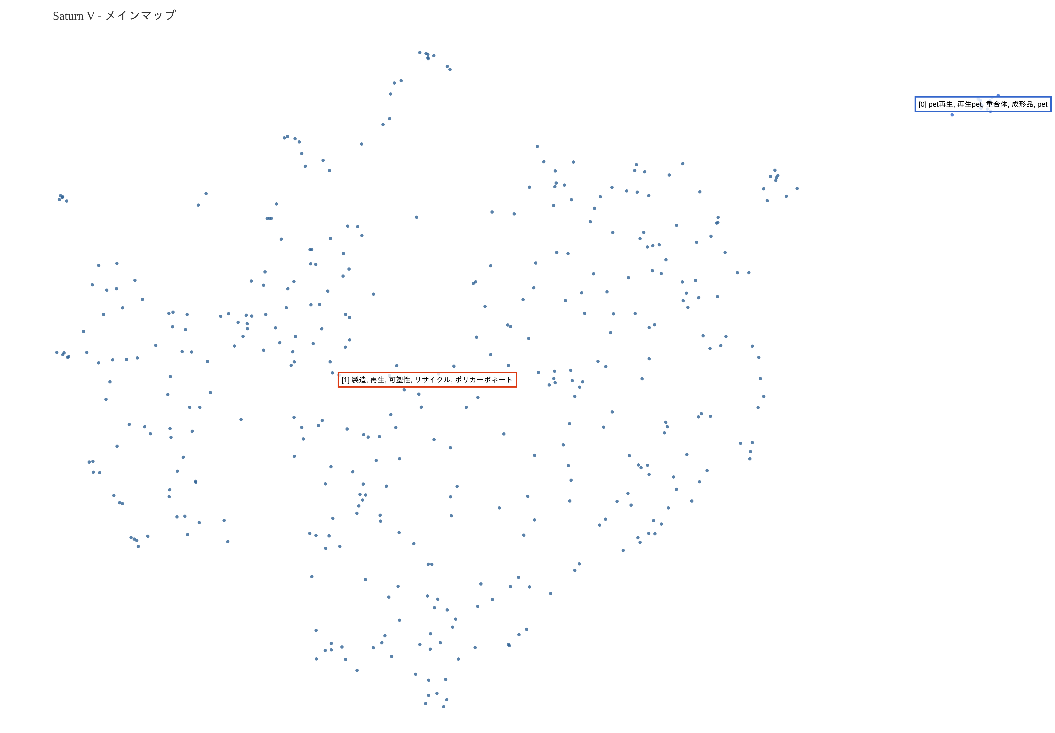
意味空間は『汎用再生組成物』の巨大クラスタ＋小さなPET再生クラスタ
■ 全体俯瞰では大クラスタ(405件)が量を支配し、PET再生(12件)が意味的に独立した小島として外れて布置。
技術ランドスケープ（全体俯瞰）
■ 大クラスタ[1]（405件・97%）：製造/再生/可塑性/リサイクル/ポリカーボネートを核とする汎用再生組成物
■ 小クラスタ[0]（12件）：PET再生に特化し、意味的に分離した独立領域
■ ノイズ率0%＝成熟・均質な技術領域。発散的な萌芽より、確立技術の改良が中心
■ 巨大クラスタは内部が多様。次頁の詳細分解(17サブクラスタ)で技術の地形を解像する
SBERT意味空間のクラスタ布置
（出所）特許データベース Cyber patent desc（2026-06-14）
18

Slide 23
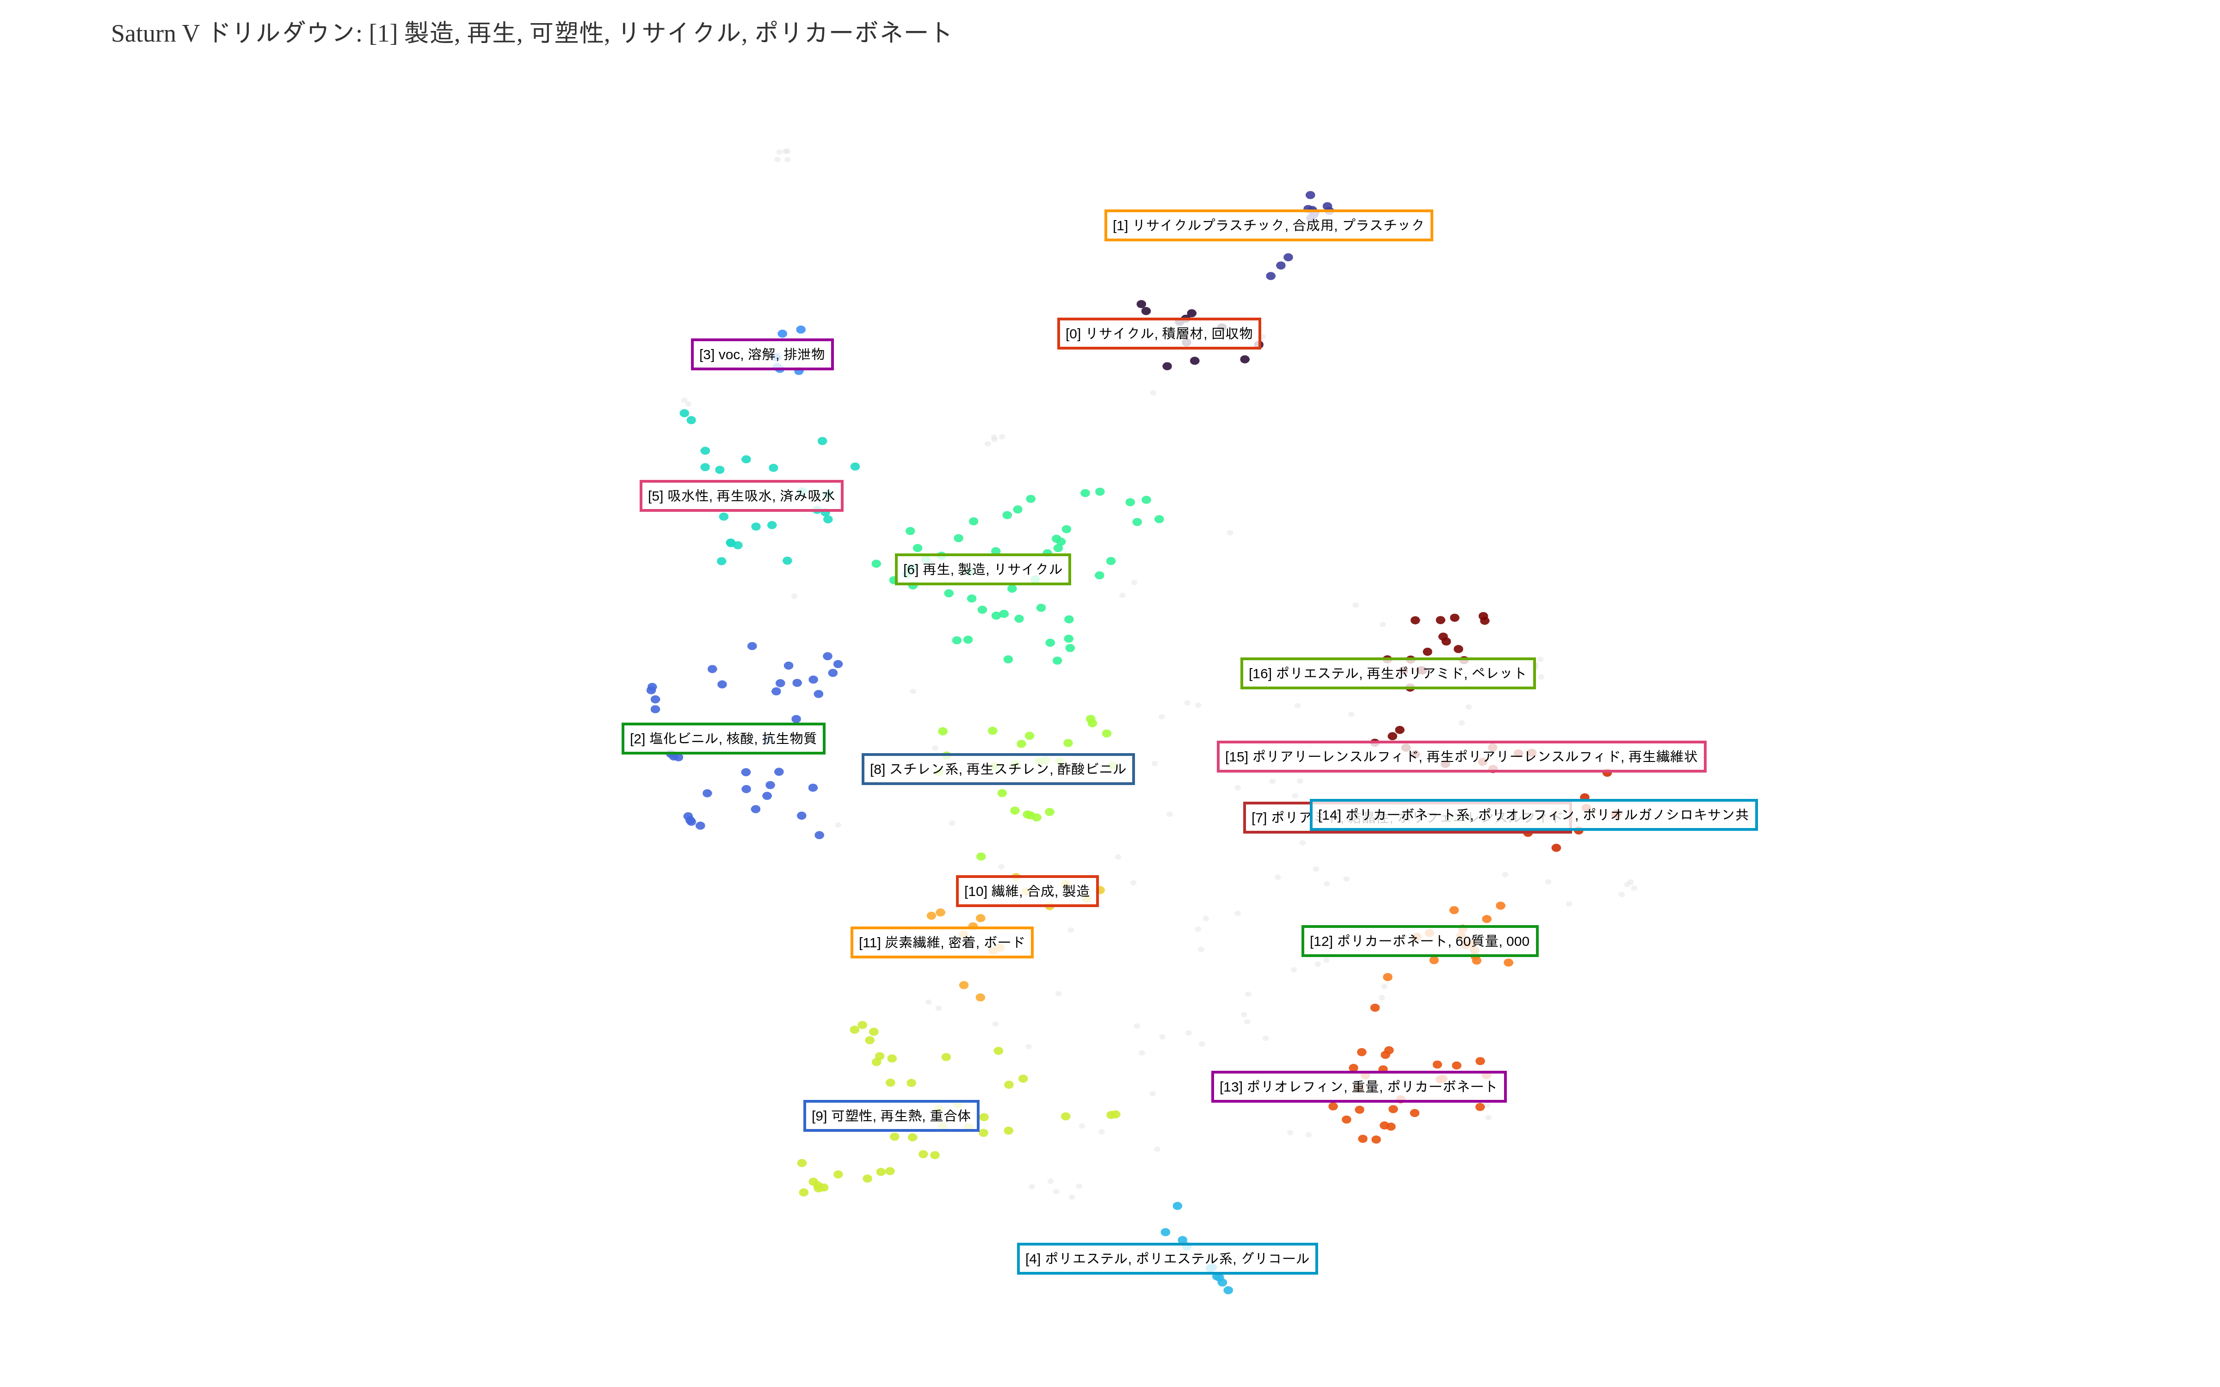
大クラスタを分解すると17の技術テーマが現れる
■ 汎用組成物の塊は、樹脂種(PO/PC/PA/PPS/PET)と機能(吸水・難燃・繊維強化)で17サブクラスタに解像できる。
ドリルダウン（17サブクラスタ）
■ 最大サブ：[6]再生/製造/リサイクル(47)、[9]可塑性/再生熱/重合体(37)、[2]塩化ビニル系(35)
■ 樹脂別の塊：[13]ポリオレフィン(25)、[16]ポリエステル/再生ポリアミド/ペレット(22)、[12]PC(15)
■ 機能別の塊：[5]吸水性(23)、[8]スチレン系(23)、[11]炭素繊維/ボード(9)
■ 外縁テーマ：[3]VOC/排泄物(6)、[10]繊維(6)など、応用フロンティアの種が点在
大クラスタ[1]のPROBE分解（405件）
（出所）特許データベース Cyber patent desc（2026-06-14）
19

Slide 24
サブクラスタ・カタログ ～量の中心は汎用樹脂、外縁に応用の種
■ 件数上位は汎用再生・PO・PA系。ペレットを冠した[16]は再生ポリアミドを含み、素材外販型の新潮流を示す。
サブクラスタ（主要語） | 件数 | 技術的な位置づけ
[6] 再生・製造・リサイクル | 47 | 再生プロセス一般の中核（基盤）
[9] 可塑性・再生熱・重合体 | 37 | 熱可塑性再生材の物性回復
[2] 塩化ビニル・核酸・抗生物質 | 35 | 塩ビ系＋医療系が混在する境界領域
[13] ポリオレフィン・ポリカーボネート | 25 | 汎用樹脂アロイ（量の主役）
[5] 吸水性・再生吸水 | 23 | 機能性付与（吸水材）の応用
[8] スチレン系・再生スチレン | 23 | ABS等の再生（家電筐体系）
[16] ポリエステル・再生ポリアミド・ペレット | 22 | ペレット外販・PA再生の新潮流
[12] ポリカーボネート 60質量 | 15 | PC高配合の耐久財向け
（出所）特許データベース Cyber patent desc（2026-06-14）
20

Slide 25
代表特許 — 旧期/基盤
代表特許①：旧期の基盤特許 ～自社廃材の高機能再生（PC/ABS筐体系）
■ 2000年代は耐久財筐体の再生が中心。難燃性・耐衝撃性を保ちつつ廃材を戻す『垂直統合型』の技術。
特開2004-238613 再生樹脂組成物およびその成形品、製造方法、再利用方法 （帝人化成）
硬化被膜付きPC成形品の廃棄物を、難燃性・機械特性・外観を保ったままOA機器筐体用途で再利用。旧勢力の垂直統合型リサイクルの典型。
特開2010-202782 / 特許5278046 再生樹脂組成物及びその製造方法、並びに樹脂成形体 （富士ゼロックス）
回収PC/スチレンアロイに複合ゴムを配合し、難燃性と耐衝撃性を両立。事務機の自社回収材を高機能再生する設計。
特開2010-106270 樹脂組成物及び発泡成形体 （ソニー・昭和電工ほか）
貝殻粉砕物等の充填材＋熱可塑性樹脂で光沢・寸法安定性を確保。家電メーカー主導の機能性フィラー活用例。
（出所）特許データベース Cyber patent desc（2026-06-14）
21

Slide 26
代表特許 — 新期/急進
代表特許②：新期の急進特許 ～市中回収材の素材化と解重合への分岐
■ 直近は『市中回収材を素材として外販』する水平型と、東レの化学的リサイクル(解重合)という質的転換が並走。
WO25-126806 樹脂組成物・成形体・樹脂組成物ペレットの製造方法・分解回収方法・リサイクル材の製造方法 （住友化学）
透明性と耐チッピング性を両立する組成物に加え、ペレット製造と分解回収まで一気通貫で権利化。素材化＋循環設計の新潮流。
特表2025-540089 再生樹脂組成物 （LG化学）
再生グラフト樹脂の熱変形温度・引張強度を数値規定し、再生ABSの物性を担保。海外勢の高機能再生への本格参入。
特開2026-52764 ポリエステル樹脂組成物の解重合方法 （東レ）
配合技術ではなく解重合＝モノマーへ戻す化学的リサイクル。不純物問題を根本回避する次世代経路で、本命プレイヤーの軸足移動を示す。
（出所）特許データベース Cyber patent desc（2026-06-14）
22

Slide 27
読んだ原文（要約抜粋）
原文エビデンス ～『再生材で従来同等の物性を出す』という共通課題
■ 新旧いずれも【課題】は再生材使用と物性維持の両立。解法が配合からプロセス・化学反応へ広がっている。
[特開2024-115085] 株式会社プライムポリマー — ポリエチレン系樹脂組成物および中空成形体
「リサイクル材の使用量を高めつつ、従来品と同程度以上の機械強度や耐環境応力破壊性等の物理的性質を有する中空成形体を製造することが可能な樹脂組成物を提供する。」
[WO25-126806] 住友化学 — 樹脂組成物ペレットの製造方法ほか
「透明性が良好であると共に、耐チッピング性に比較的優れた成形体を得ることが可能な樹脂組成物、成形体、樹脂組成物ペレットの製造方法、樹脂組成物の分解回収方法、およびリサイクル材の製造方法を提供する。」
[特表2025-540089] LG化学 — 再生樹脂組成物
「再生グラフト樹脂は、熱変形温度が82℃〜90℃であり、引張強度が41MPa〜54MPaであることを特徴とし、これにより環境にやさしく…（物性を数値で規定）。」
（出所）特許データベース Cyber patent desc（2026-06-14）
23

Slide 28
出願人プロファイル
出願人プロファイル①：本命・東レ と 急進・東ソー
■ 継続性で突出する東レ（解重合へ軸足移動中）と、件数すべてが直近の東ソー（汎用樹脂で一気参入）。
東レ 18–19件 / 中央値2013年 / 出願期間2004–2025 / 直近44%
・本母集団で唯一、20年超にわたり継続出願する真の本命プレイヤー。撤退・休眠が相次ぐ中での継続性が際立つ。
・技術領域はポリエステル系が中心。バージン材ブレンド・プロセス制御で再生PETの物性を担保する系譜。
・直近は[特開2026-52764]の解重合方法など**化学的リサイクル**へ軸足を移し、配合技術から一段進化。
・再生材の判別方法（[特開2025-187058]）も出願し、原料の素性管理＝品質安定化まで押さえる。
・戦略含意：配合と化学リサイクルの両建てで、不純物問題の『回避』と『克服』を同時に保険化している。
東ソー 19件 / 中央値2023年 / 出願期間2020–2024 / 直近100%
・件数同率トップだが出願は全て直近5年＝本母集団で最も勢いのある新規急進プレイヤー。
・PO系・PC系のリサイクル樹脂組成物やフィルム用途（[特開2026-61583]等）で短期間に集中出願。
・汎用樹脂メーカーとして容器包装・フィルムという大量消費財の再生材化を狙う水平展開型。
・MEGAでもCAGR正・活動量上位の『リーダー』象限に布置し、定量的にも勢いが裏づく。
・戦略含意：参入は新しいが投下密度が高く、用途特化で素早く権利網を張る要警戒の競合。
（出所）特許データベース Cyber patent desc（2026-06-14）
24

Slide 29
出願人プロファイル
出願人プロファイル②：新規急進・LG化学 と 旧勢力・帝人化成
■ 海外から高機能再生で参入するLG化学と、2000年代で開発が止まった旧盟主・帝人化成の対比。
LG化学（エルジー・ケム） 18件 / 中央値2023年 / 出願期間2021–2024 / 直近100%
・件数3位、出願はすべて直近。海外勢として高機能再生樹脂で本格参入した代表格。
・再生ABS（グラフト樹脂）の熱変形温度・引張強度を数値規定する物性担保型の権利化が特徴。
・スチレン系・耐熱樹脂ブレンドで家電・電子機器筐体の再生材高機能化を志向。
・MEGAでは活動量16と最大だがCAGR算定が負に出るため自動判定は『成熟』寄り＝新規参入を取りこぼす定量の癖に注意。
・戦略含意：物性スペックを明示する欧米型クレーム戦略で、用途メーカーへの採用を狙う実装志向。
帝人化成 11件 / 中央値2002年 / 出願期間2000–2005 / 直近0%
・総件数では上位だが、出願は2000–2005年に限られ直近はゼロ＝撤退/休眠と判定。
・PC成形品の自社廃材を筐体用途へ戻す垂直統合型リサイクルが技術の中心だった。
・第1の山（2000年代）を象徴する旧勢力で、市場縮小と共に開発が停止した可能性が高い。
・件数ランキングだけ見ると現役の脅威に見えるが、実態は過去の蓄積。誤読を避けるべき典型例。
・戦略含意：旧権利網の満了で空く設計空間は、新興勢力にとっての再オープン機会となる。
（出所）特許データベース Cyber patent desc（2026-06-14）
25

Slide 30
05
SECTION 05
動態分析
件数（規模）と直近活動量（勢い）の乖離を読む

Slide 31
SECTION 05 / 動態分析
何を: 出願人を累積件数（規模）と直近活動量（勢い）の2軸で布置する
なぜ: 累積件数が大きくても直近に動いていなければ現在の脅威ではない
着眼: 東ソー・旭化成は勢い側、帝人化成は規模あるが勢いゼロ
留意: 新規参入はCAGR算定が不安定。自動象限ラベルは活動量軸で補正して読む
規模と勢いは別物 ～誰が今動いているか
26

Slide 32
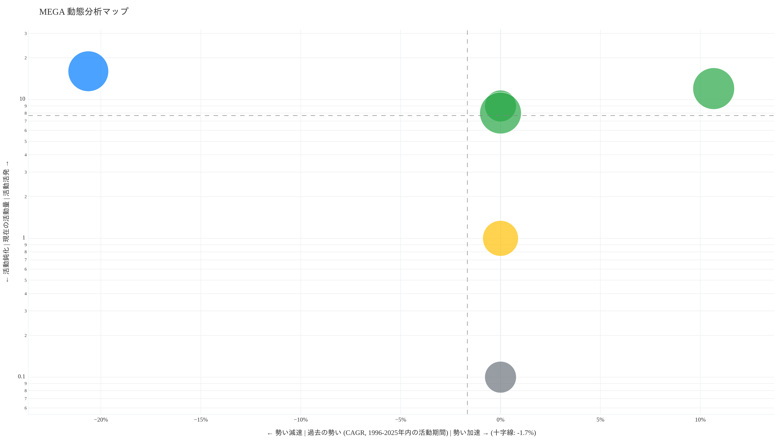
動態マップ：勢いの中心は東ソー・旭化成・東レ、帝人化成は失速
■ 直近活動量で見ると東ソー(12)・旭化成(9)・東レ(8)が上位。帝人化成は活動量0＝勢いを失った旧勢力。
MEGA PULSE 動態マップ（出願人軸）
■ リーダー（規模×勢い）：東ソー・東レ・旭化成 — 継続/急進が交差する現在の主役群
■ 勢い喪失：帝人化成（活動量0）— 規模は残るが現役ではない
■ LG化学は活動量16で最大級だが、新規ゆえCAGRが負に出て自動判定は『成熟』寄り＝定量の癖
■ 含意：競合評価は累積件数でなく直近活動量を主軸に。LGは事実上の急進リーダーとして扱う
CAGR × 直近活動量 の4象限（バブル=総件数）
（出所）特許データベース Cyber patent desc（2026-06-14）
27

Slide 33
規模×勢いの2軸で競合を再配置 ～監視すべきは右側（勢い）
■ 累積件数（縦）と直近活動量（横）で4象限化。右側＝今動いている企業を最優先で監視する。
規模あり・勢い低（休眠/縮小）
規模あり・勢い高（現役リーダー）
■ 右上＝現役リーダー：継続の東レ＋急進の東ソー/LGを最優先監視
■ 右下＝新興：旭化成・住友化学・プライムポリマーが追い上げ
■ 左上＝罠：帝人化成は件数で過大評価されやすい休眠勢
■ 示唆：右側（勢い）の動きが本母集団の今後を決める
・帝人化成（撤退）
・三菱電機（縮小）
・出光興産（休眠）
・東レ（継続・本命）
・東ソー（急進）
・LG化学（急進・海外）
↑ 累積出願件数（規模）
規模小・勢い低（限定/撤退）
規模小・勢い高（新興）
・ソニー
・ダイセルポリマー
・ベクトン・ディキンソン
・旭化成（急進）
・住友化学（急進）
・プライムポリマー
→ 直近5年の活動量（勢い）
（出所）特許データベース Cyber patent desc（2026-06-14）
28

Slide 34
06
SECTION 06
キーワード新陳代謝
語彙の世代交代に技術の重心移動が表れる

Slide 35
SECTION 06 / キーワード新陳代謝
何を: 共起ネットワークの急上昇語・急減語を比較する
なぜ: 語彙の入れ替わりは技術の重心移動を最も早く映す先行指標
着眼: 『ペレット』『由来』が新出、『芳香族PC』『PET』が後退
含意: 単一樹脂回収から、素材化された再生材組成物への移行
使われ始めた言葉・消えた言葉を読む
29

Slide 36
語彙は『単一樹脂回収』から『素材化された再生材組成物』へ交代
■ 急上昇=ペレット/由来/リサイクル材、急減=芳香族PC/再生/PET。素材として外販する文脈語が台頭。
急上昇キーワード | 増加 | ／ | 急減キーワード | 減少
ペレット | +49 | ／ | 芳香族ポリカーボネート樹脂 | -89%
由来（◯◯由来） | +40 | ／ | 再生 | -71%
ポリアミド樹脂組成物 | +33 | ／ | ポリエチレンテレフタレート | -67%
リサイクル材 | 増 | ／ | ポリオレフィン系樹脂（旧文脈） | 減
リサイクル樹脂組成物 | 増 | ／ | （単一樹脂・回収中心の旧語彙） | 減
■ 『ペレット』が0→49：素材として流通する形態への移行を象徴
■ 『由来』+40：『◯◯由来の再生材』という原料トレーサビリティ語が定着
■ 急減の『芳香族PC・PET』：旧期の単一樹脂回収テーマの退潮
■ 語彙交代＝担い手交代（Section2）と技術重心移動（Section3）の独立した裏づけ
（出所）特許データベース Cyber patent desc（2026-06-14）
30

Slide 37
考察
『ペレット』『由来』の台頭は、再生材がB2B素材として確立した合図
■ 形態（ペレット）と素性（由来）を語る言葉の増加は、自社内処理から素材外販への構造転換を示す。
観察
急上昇語の筆頭は『ペレット』（recent49件・past0）、次いで『由来』（+40）、『ポリアミド樹脂組成物』（+33）、『リサイクル材』。逆に『芳香族ポリカーボネート樹脂』(-89%)、『再生』(-71%)、『ポリエチレンテレフタレート』(-67%)が急減した。
解釈
『ペレット』『由来』『リサイクル材』はいずれも、再生材を“流通する素材”として扱う語彙。自社廃材を自社で戻す垂直型（旧語彙=芳香族PC・PET・再生）から、市中回収材を規格化されたペレットとして売買する水平型へ、技術と取引の形が変わったことを示す。
洞察
Section2の担い手交代、Section3の技術重心移動と、語彙交代が独立に同じ方向を指している。3つの異なる切り口が同一結論に収斂する点で、『再生材の素材化・B2B化』という構造変化は単なる一過性ではなく確度が高い。
示唆
素材外販を前提とすると、品質規格・トレーサビリティ（由来管理）・ペレット化プロセスが競争軸になる。出願戦略も『最終成形体』から『ペレット・原料規格』へ重心を移すべき。反証＝『ペレット』増が単に記載様式の流行であれば構造変化の証拠としては弱まるため、出願人の事業発表での裏取りが望ましい。
（出所）特許データベース Cyber patent desc（2026-06-14）
31

Slide 38
07
SECTION 07
外部環境分析（PEST）
特許の外側 — 規制・市場・社会・技術のドライバー（Web調査）

Slide 39
SECTION 07 / 外部環境（PEST・Web調査）
何を: 政治(規制)・経済(市場)・社会・技術の4側面で外部ドライバーを整理する
なぜ: 本母集団の2022年以降の急伸は、特許データの内側だけでは説明しきれない
範囲: NEBULA(非特許文献)が本セッション未収集のため、Web調査で外部環境を補完
出所明記: 各主張に取得元（公的機関・調査会社・学術）を付し、APOLLO分析と接続する
なぜ今、再生材出願が急伸しているのか
32

Slide 40
PEST：規制が需要を、技術が供給を押し上げる二重の追い風
■ 再生材含有の義務化（規制）と化学的リサイクルの商用化（技術）が、本母集団の急伸と同期している。
P 政治・規制
E 経済・市場
S 社会
T 技術
・EU PPWR(規則2025/40)：2026/8適用、2030年PCR最低含有率を義務化
・プラ容器のPCR目標 飲料ボトル30%→2040年65%等
・日本プラ資源循環法(2022)＋グリーン購入法に再生プラ基準(2024〜)
・再生プラ市場 約727億ドル(2025)→約1,036億ドル(2030)
・PCRプラはCAGR約7〜9%で高成長
・ブランドの自主目標・net-zero調達が需要を牽引
・サーキュラーエコノミー／脱炭素の社会的要請
・消費者の環境配慮製品志向
・再生材の『品質・由来』への信頼要求が上昇
・化学的リサイクル(解重合)の商用化進展(BASF PA6, Carbios PET等)
・単一触媒の逐次解重合など研究加速
・相溶化・酵素分解で物性回復と分離が前進
（出所）欧州委員会 PPWR(規則 EU 2025/40)／環境省 プラスチック資源循環／Grand View Research・Mordor Intelligence／Chemistry World・ACS（いずれも2026-06-14取得）
33

Slide 41
PEST × APOLLO 整合
外部環境がAPOLLOの発見を裏づける ～規制が急伸を、技術潮流が萌芽を説明
■ 本母集団内で観測した『2022年以降の急伸』『解重合の萌芽』は、外部の規制・技術潮流と整合する。
規制 → 急伸の説明
EU PPWRの2030年PCR含有率義務化と日本のグリーン購入法基準（2024〜）は、まさに本母集団の出願が急伸した2022–2024年と同期する。汎用樹脂(PO系)メーカーの新規参入も、容器包装という規制直撃領域への対応として整合的に説明できる。〔出所：欧州委員会／環境省〕
市場 → 担い手交代の背景
再生プラ市場が2030年に約1,000億ドル規模へ拡大（CAGR約7〜9%）する見通しは、東ソー・LG・旭化成・住友化学が直近に集中投下した経済合理性を裏づける。自社内処理（旧勢力）から素材外販（新興勢力）への転換は、市場拡大が前提。〔出所：Grand View／Mordor〕
技術 → 解重合萌芽の裏づけ
BASFのPA6解重合プラント（2025年・上海500t/y）やCarbiosの酵素法PET（40kt/y規模を志向）など、化学的リサイクルの商用化が世界で進行。本母集団で観測した東レの解重合特許は、孤立した動きではなく世界潮流の一部であり、萌芽シグナルの確度を高める。〔出所：Chemistry World／ACS〕
留意（誠実さの担保）
本章はWeb調査による外部補完であり、件数等の定量正準は特許データである。市場規模・CAGRは調査会社により幅があり、ここでは方向性の裏付けに用いる。NEBULA(学術・ニュース)の体系的収集は行っていないため、外部環境の網羅性には限界がある。
（出所）欧州委員会 PPWR(規則 EU 2025/40)／環境省 プラスチック資源循環／Grand View Research・Mordor Intelligence／Chemistry World・ACS（いずれも2026-06-14取得）
34

Slide 42
08
SECTION 08
統合・クロス分析
複数モジュールを束ねた洞察と仮説検証

Slide 43
統合洞察
クロス分析：3つの切り口が『再生材の素材化・世代交代』に収斂する
■ 担い手・技術内容・語彙という独立した3軸が同じ構造変化を指す。仮説は結論に昇格する。
クロス① 担い手×年代（ATLAS×MEGA）
仮説：件数上位＝現役とは限らない。検証：上位を出願年で分解すると帝人化成・出光は直近0件、東ソー・LG・旭化成・住友は直近100%。結論：現役性で重み付けすると競合像が反転し、東レ（継続）＋東ソー/LG（急進）が現在の主役。
クロス② 技術×語彙（CORE×Explorer）
仮説：環境訴求はコモディティ化した。検証：課題は環境対応＋物性両立が主流化し、語彙は『ペレット・由来・リサイクル材』が台頭。結論：競争軸は環境対応から品質安定化・素材規格へ移動し、相溶化・異物除去・プロセス制御がコア。
クロス③ クラスタ×代表特許（SaturnV×精読）
仮説：技術は配合改良で成熟している。検証：ノイズ率0%で均質だが、東レの解重合（[特開2026-52764]）が質的に外れた萌芽。結論：量の主役（汎用組成物の配合）と、次世代経路（化学的リサイクル）が併存し、後者が不純物問題を根本から変えうる。
（出所）特許データベース Cyber patent desc（2026-06-14）
35

Slide 44
仮説検証サマリー ～分析から立ち上げ、データで判定
■ ミッションの問い（高機能化の方向と、継続的に取り組む企業）に、本母集団のデータで回答する。
ID | 仮説 | 判定 | エビデンス
H1 | 再生材は単なる利用拡大でなく『高機能組成物』へ進化している | 支持 | 課題=環境対応＋機械特性/成形性の両立が主流、解決手段=相溶化・プロセス制御。語彙も組成物・ペレットへ
H2 | 継続的・重点的に取り組む企業は限られ、特定できる | 支持 | 全期間継続は東レのみ。直近の重点投下は東ソー・LG・旭化成・住友。旧勢力は休眠
H3 | 本母集団は特定企業の寡占構造にある | 不支持 | HHI0.042・上位1社シェア5%未満で分散的。寡占ではなく多数参入の競争局面
H4 | 化学的リサイクル(解重合)が次の主戦場として萌芽している | 一部支持 | 東レの解重合特許など萌芽は確認できるが件数はごく少数。シグナルは弱く今後の監視対象
H5 | 再生材は容器包装・汎用樹脂用途へ展開が広がっている | 支持 | PO系が量の中心、中空成形・フィルム用途の代表特許が直近に集中。素材外販型の語彙も台頭
（出所）特許データベース Cyber patent desc（2026-06-14）
36

Slide 45
09
SECTION 09
発明アイディア生成
分析で同定した白地を、設計回避可能な特許請求の範囲まで落とす

Slide 46
SECTION 09 / 発明アイディア → クレーム
何を: 白地（解決手段の希少軸）に着想し、独立請求項＋従属請求項のドラフトまで具体化する
なぜ: 着想で止めず、設計回避余地・新規性の根拠まで示してはじめて『使える発明』になる
作法: 後付けでなく分析の収斂点から導出。各案に近接先行技術と差別化、FTO留意を併記
留意: 本章のクレームは技術的ドラフト案であり、実出願前に弁理士レビューとFTO調査が必須
分析から立ち上げ、権利化まで降ろす
37

Slide 47
導出ロジック
白地の同定 ～解決手段の偏在が、3つの発明機会を指し示す
■ 課題は『環境対応』に一極集中する一方、解決手段は希少軸（解重合）と過密ハブ（品質安定化）に二極化している。
白地①：解重合の組成物化
解決手段別では溶融混練182件・回収選別142件・ブレンド125件に対し、化学的分解・解重合はわずか11件で最小。しかも東レ・東洋紡・LGが2022–24に集中する萌芽軸。ただし既存11件は『方法』『単量体』に閉じ、物理再生材と組み合わせた“組成物”は空白 → 発明①へ。
白地②：品質ハブの“統合”
相溶化剤77件・異物低減53件、加えて臭気/VOCに言及する出願は74件にのぼるが、相溶化・脱臭・脱揮はそれぞれ別個に解かれている。混合・多層の市中回収材を一プロセスで仕上げる統合は手薄 → 発明②へ。
白地③：由来証明の材料化
規制（PPWRの含有率・由来要件）が証明を要求する一方、本母集団では『由来識別そのもの』を担う材料発明が希薄。台頭する“ペレット”語に対し、由来を物理的に内蔵したペレットは不在 → 発明③へ。〔外部ドライバー：欧州委員会 PPWR(規則 EU 2025/40)／環境省 プラスチック資源循環／Grand View Research・Mordor Intelligence／Chemistry World・ACS（いずれも2026-06-14取得）〕
（出所）特許データベース Cyber patent desc（2026-06-14）
38

Slide 48
近接先行技術（実データ）
近接先行技術 ～発明はこの6件の“すき間”に置く
■ 各白地の周辺で既に権利化が進む代表特許。これらが押さえる範囲の外側に、3つの発明を設計する。
特開2026-52764 ポリエステル樹脂組成物の解重合方法 （東レ・2024）
解重合を『方法』として権利化。物理再生材とのブレンド組成物には踏み込んでいない＝発明①の設計余地。
特表2023-545954 リサイクルプラスチック合成用単量体組成物 （エルジー・ケム・2022）
解重合由来の『単量体組成物』に限定。最終樹脂組成物の配合・分子量比規定は射程外。
特開2024-124378 樹脂組成物および成形品 （東ソー・2024）
相溶化による物性改善。脱臭・脱揮との同一工程統合は対象外＝発明②の差別化点。
WO24-166717 低臭気組成物、低VOC樹脂組成物及び再生材 （住友林業・2024）
脱臭・低VOCを単独で解決。相溶化との一体プロセス化は範囲外。
WO25-164450 樹脂組成物および成形体（表面粗さ規定セルロース） （パナソニックIPM・2025）
再生材×セルロース強化の先行。強化材軸は競争化しつつあり、発明①〜③は別軸を狙う根拠。
WO25-109998 難燃性ポリカーボネート樹脂組成物ペレットの製造方法 （三菱EP・2024）
“ペレット”の製造方法は出始め。由来トレーサビリティ機能の内蔵は未踏＝発明③の余地。
（出所）特許データベース Cyber patent desc（2026-06-14）
39

Slide 49
発明アイディア3案 ～白地と外部需要が交わる3点に絞る
■ 件数追認ではなく、解決手段の希少軸・統合余地・規制ドライバーから導いた3つの発明機会。
発明① ハイブリッド組成物
発明② 相溶化＋脱臭一体
発明③ トレーサブルペレット
・着想根拠：解重合11件(最小白地)×萌芽集中
・課題：物理再生は物性劣化／化学再生は高コスト
・解決：物理＋化学再生材の配合比・分子量比規定
・外部：化学リサイクル商用化(BASF/Carbios)
・着想根拠：相溶化77×異物53×臭気74の統合空白
・課題：混合・多層材は相分離と臭気で高付加価値化困難
・解決：相溶化と脱臭・脱揮を同一押出工程で達成
・外部：食品接触・内装グレード需要
・着想根拠：由来識別の材料発明が希薄×ペレット語台頭
・課題：PCR含有率・由来の真正性を物理証明できない
・解決：蛍光マーカー＋含有率紐づけ標識を内蔵
・外部：PPWRの含有率・由来証明義務
（出所）特許データベース Cyber patent desc（2026-06-14）
40

Slide 50
発明① 特許請求の範囲（ドラフト）
発明① クレーム ～解重合材を“組成物”に取り込み、物理×化学を架橋
■ 解重合の権利が『方法・単量体』に偏在するいま、配合比・分子量比・異物比を規定した組成物クレームに先行余地がある。
請求項1（独立・組成物）
「(A) 回収ポリエステル製品を機械的に再生してなる物理再生ポリエステル樹脂と、(B) 回収ポリエステルを解重合して得られるビス(2-ヒドロキシエチル)テレフタレートまたはその低重合体を再重合してなる化学再生ポリエステル樹脂と、(C) 多官能性鎖延長剤とを含む再生ポリエステル樹脂組成物であって、(A)と(B)の合計100質量部に対し(B)を5〜50質量部含み、(B)の異物含有量が(A)の1/5以下、かつ(B)の数平均分子量が(A)の1.1〜3.0倍である、再生ポリエステル樹脂組成物。」
従属請求項2〜5
「2. (C)が多官能エポキシ化合物および/またはカルボジイミド化合物である。 3. 固有粘度0.65dL/g以上、かつ成形時アセトアルデヒド発生量が物理再生樹脂単独の70%以下。 4. 直径1〜5mmのペレットで、ペレット間MVRの変動係数10%以下。 5. 請求項1〜4の組成物を成形してなるボトル・シートまたは繊維。」
新規性の根拠／FTO留意
「東レ(特開2026-52764)は解重合『方法』、LG(特表2023-545954)は『単量体組成物』に限定し、物理再生材との配合比・分子量比・異物比を同時規定した組成物は本母集団に不在。鎖延長剤の特定構造は周辺特許の確認が必要で、数値範囲で進歩性を確保する。」
（出所）特許データベース Cyber patent desc（2026-06-14）
41

Slide 51
発明② 特許請求の範囲（ドラフト）
発明② クレーム ～相溶化と脱臭・脱揮を一押出で、数値で囲う
■ 個別最適だった3機能を同一工程に束ね、ドメイン径とVOC低減量を限定することで、混合回収材の高付加価値化を権利化する。
請求項1（独立・製造方法）
「互いに非相溶な2種以上の熱可塑性樹脂を含む混合回収樹脂を準備する工程(i)と、反応性官能基を有する相溶化剤と多孔質担体に担持された吸着系脱臭剤とを添加する工程(ii)と、ベント口を減圧して脱揮しながら溶融混練し相溶化と脱揮を同一押出工程で行う工程(iii)とを含み、得られる組成物の分散相の数平均ドメイン径が1.0μm以下、かつVOC放散量が工程(i)の混合回収樹脂の50%以下である、再生樹脂組成物の製造方法。」
従属請求項2〜5
「2. 相溶化剤が無水マレイン酸またはエポキシ基で変性されたポリオレフィンである。 3. 脱臭剤がゼオライト・活性炭・ハイドロタルサイトから選ばれる担体に金属塩を担持してなる。 4. 工程(iii)が直列の2以上のベント口で多段脱揮する。 5. 請求項1〜4で得られる再生樹脂組成物からなるペレット。」
新規性の根拠／FTO留意
「東ソー(相溶化)・住友林業(低臭気)・住友化学(脱揮)は各機能を個別に解決。相溶化と脱臭・脱揮を同一押出で達成し、ドメイン径とVOC低減を同時規定する方法は白地。ベント脱揮自体は公知のため、担持脱臭剤の同時添加と数値限定で進歩性を立てる。」
（出所）特許データベース Cyber patent desc（2026-06-14）
42

Slide 52
発明③ 特許請求の範囲（ドラフト）
発明③ クレーム ～由来を“ペレットに内蔵”し、規制要件を製品で満たす
■ PPWRの含有率・由来証明という外部需要に対し、蛍光マーカーと機械可読標識を一体化した材料発明で応える。
請求項1（独立・物／ペレット）
「再生熱可塑性樹脂を含むペレットであって、再生材の由来区分ごとに異なる発光スペクトルを示す無機蛍光体を0.001〜0.5質量％含有し、かつ当該ペレットの表面または内部に、再生材含有率および由来区分を表す情報に紐づけられた機械可読標識を有する、トレーサブル再生樹脂ペレット。」
従属請求項2〜5
「2. 無機蛍光体が希土類賦活蛍光体で、励起光下の発光強度が再生材含有率と相関する。 3. 機械可読標識がレーザーマーキング二次元コードで、分散台帳上の証明データと対応づけられる。 4. 食品接触用途に適合する純度を有し、蛍光体が被覆粒子として分散する。 5. 請求項1〜4のペレットを用い、成形品の由来と含有率を非破壊で検証する真正性検証方法。」
新規性の根拠／FTO留意
「本母集団に『由来識別の蛍光マーカー＋含有率紐づけ標識』を一体化した材料発明は不在で、規制ドライバーに直結する。蛍光体/量子ドットの食品接触安全性、既存のセキュリティマーカー特許との切り分けがFTO上の要点。」
（出所）欧州委員会 PPWR(規則 EU 2025/40)／環境省 プラスチック資源循環／Grand View Research・Mordor Intelligence／Chemistry World・ACS（いずれも2026-06-14取得）
43

Slide 53
アイディア評価
発明アイディアの優先順位 ～規制が需要を保証する短期案を厚く
■ 3案を『白地の堅さ×規制ドライバー×実装容易性』で評価。短期は発明②③、発明①は中期布石。
◎ 最優先：発明②
相溶化＋脱臭・脱揮の一体プロセス。既存ノウハウの延長で実装でき、統合という白地が明確、食品接触・内装の需要も太い。白地・需要・実装容易性の3条件を最も満たす。
◎ 優先：発明③
由来トレーサブル・ペレット。規制が需要を法的に保証し材料発明が希薄。短期着手の価値大。ただし蛍光体の安全性と既存マーカー特許とのFTO確認が前提。
○ 中期布石：発明①
解重合×物理再生のハイブリッド組成物。白地は最も明確だが化学リサイクルの供給・コスト前提に依存し事業化は中期。“先に押さえる”権利価値は大きい。
⚠ 反証・留意
化学リサイクル急普及時は不純物前提の②の価値が相対低下（①と②はトレードオフ）。本章のクレームは初期シグナルのドラフトであり、実出願前にFTO・先行技術調査で新規性／進歩性の再確認が必須。
（出所）特許データベース Cyber patent desc（2026-06-14）
44

Slide 54
10
SECTION 10
戦略提言
本母集団の構造から導く、時間軸つきの打ち手

Slide 55
技術ロードマップ：品質安定化を起点に、素材規格と化学リサイクルへ
■ 短期で配合・品質のコアを固め、中期で素材規格・トレーサビリティ、長期で化学的リサイクルへ展開する。
短期 (0–2年)
品質安定化のコア確保
相溶化剤・異物除去・再生材判別の出願を厚くする。環境訴求単独の出願は避け、再生材特有の物性ばらつきを抑える技術で権利を押さえる。
中期 (2–5年)
素材規格・ペレット外販
ペレット形態・原料由来管理を権利化し、最終成形体から素材規格へ重心を移す。容器包装・中空成形・フィルムなど汎用大量用途の採用獲得を狙う。
長期 (5年–)
化学的リサイクルへの分岐
解重合など化学的リサイクルに布石を打ち、不純物問題を根本から回避する次世代経路を確保。東レの先行に追随しつつ差別化点を作る。
（出所）特許データベース Cyber patent desc（2026-06-14）
45

Slide 56
推奨アクション ～『現役の競合』を見て、品質安定化に資源を集中
■ 件数ランキングでなく直近活動量で競合を評価し、品質安定化と素材規格に投資を寄せる。
[高]
競合監視を現役性ベースへ切替
即時
東レ（継続）・東ソー・LG・旭化成・住友を重点監視対象に。休眠の帝人化成等は権利満了の空き枠としてウォッチ。
[高]
品質安定化コア技術の出願強化
短期
相溶化剤・異物除去・再生材判別・配合設計を集中出願。環境訴求のみの出願は差別化にならない。
[中]
ペレット・原料規格の権利化
中期
『ペレット』『由来』語彙の台頭を踏まえ、素材外販を前提にペレット形態・トレーサビリティを押さえる。
[中]
化学的リサイクルへの布石
長期
解重合・解重合触媒など次世代経路にR&D予算を確保。萌芽段階だが先行者の権利集中前に参入余地を確保。
[低]
外縁応用（舗装・建材等）の探索
継続
特殊化学品・繊維等の外縁テーマは件数は小さいが応用フロンティア。低コストで種まきし、伸長シグナルを監視。
（出所）特許データベース Cyber patent desc（2026-06-14）
46

Slide 57
11
SECTION 11
総括
構造（俯瞰）と中身（精読）を統合した最終考察

Slide 58
総括
総括：再生材は『使うか』から『どう素材化するか』の競争へ ～担い手も交代
■ 俯瞰（件数・分散・動態）と精読（代表特許・解重合）を束ねると、本母集団は構造転換の途上にある。
構造（俯瞰）
本母集団417件は2022年以降に急伸し2023年に過去最高51件。出願人HHI0.042で寡占はなく、多数の素材/化学メーカーが横並びで参入する開放局面。だが累積件数を年代分解すると、旧勢力（帝人化成・三菱電機・ソニー）の撤退と新興勢力（東ソー・LG・旭化成・住友）の一斉参入という担い手交代が進む。
中身（精読）
技術は『環境対応の前提化＋物性両立への集中』へ移り、相溶化・異物除去・溶融混練という品質安定化技術が本丸。語彙も『ペレット・由来・リサイクル材』へ交代し、再生材がB2B素材として確立。さらに東レの解重合特許に、不純物問題を根本回避する化学的リサイクルの萌芽が見える。
統合洞察・結論
担い手交代・技術重心移動・語彙交代という独立3軸が『再生材の素材化と世代交代』に収斂する。競争の問いは『再生材を使うか』ではなく『再生材で従来同等の物性をどう安定供給するか』。これに継続投資できる企業（東レ＋急進4社）が用途展開で先行する。
意思決定の含意・監視指標
①競合は直近活動量で評価する（件数ランキングは罠）。②投資は品質安定化と素材規格に寄せる。③監視指標＝解重合系の出願増、◇(係属中)の権利化動向、休眠企業の再出願、『ペレット/由来』語の継続増。反証＝化学リサイクル普及で配合技術の価値が相対低下する可能性に留意。
（出所）特許データベース Cyber patent desc（2026-06-14）
47

Slide 59
次に解くべき問い ～本母集団から追える3階層
■ 本データで答えられる『次の問い』を優先度順に。さらなる深掘りの起点として残す。
最優先：化学的リサイクル(解重合)は伸びるか
解重合系の出願人・年次推移を継続監視し、萌芽が潮流化するか判定
重要：急進4社はどの用途で衝突するか
東ソー/LG/旭化成/住友のIPC・用途の重なりと棲み分けを精査
探索：外縁応用（舗装・繊維等）の実用化
件数小だが応用フロンティアの種。伸長シグナルを定点観測
（出所）特許データベース Cyber patent desc（2026-06-14）
48

Slide 60
12
SECTION 12
付録
母集団・検索式・分析パラメータ・出所一覧

Slide 61
付録A：母集団と分析の前提
■ 本レポートの数値はすべて下記母集団・分析条件に基づく。業界全体への一般化は行っていない。
項目 | 内容
対象母集団 | 使用済みプラスチック由来 再生材・樹脂組成物 特許 417件
対象期間 | 1996–2025年（出願年ベース）
特許データベース | Cyber patent desc
主要出願人数 | 30（HHI 0.042／Entropy 4.75／Gini 0.26）
分析モジュール | ATLAS・CORE・MEGA・Saturn V（CAPCOM）
分析エンジン | patiroha + SBERT(paraphrase-multilingual-MiniLM-L12-v2)
クラスタリング | UMAP + HDBSCAN（TELESCOPE 2クラスタ／PROBE 17サブクラスタ）
連携ツール | Claude Code（Anthropic）
NEBULA(非特許文献) | 本セッションでは学術・ニュース系が未収集（外部環境は特許情報からの推察）
（出所）特許データベース Cyber patent desc（2026-06-14）
49

Slide 62
付録B：母集団検索式（設計意図の論理構造）
■ 『使用済み材』×『樹脂』×『組成物・コンパウンド』の積で、高機能化された再生材技術を抽出している。
節 | 条件（フィールド） | 意図
[1] | 発明の名称：組成物 + コンパウンド | 素材化された組成物・コンパウンド技術に限定
[2] | 名称+要約+クレーム：使用済み/PCR/リサイクル材/再生材/再生プラ/再生樹脂/リサイクルプラ/コンシューマー | 使用済みプラスチック由来であることを担保
[3] | 名称+要約+クレーム：樹脂 | 樹脂技術に限定（無機・金属等を除外）
[4] | 出願日：1996/01/01 以降 | 対象期間の設定
[5] | 論理式：1 AND 2 AND 3 AND 4 | 上記すべての積（高機能再生材組成物に絞り込み）
（出所）特許データベース Cyber patent desc（2026-06-14）
50

Slide 63
付録C：Web調査の出所一覧（PEST・発明アイディア章）
■ 外部環境・発明アイディア章で参照したWeb情報の出所。取得日はいずれも2026-06-14。
区分 | 出所（サイト／機関） | 参照内容
規制(EU) | 欧州委員会 PPWR 規則 (EU) 2025/40 | プラ包装のPCR最低含有率目標(2030/2040)・適用時期
規制(日本) | 環境省 プラスチック資源循環／グリーン購入法 | 2030年再生利用倍増・容器包装60%・再生プラ基準導入
市場 | Grand View Research / Mordor Intelligence ほか | 再生プラ市場規模(2025→2030)・PCRのCAGR
技術 | Chemistry World / ACS Publications / Nature | 解重合(PET/PA)の商用化・触媒・酵素分解の進展
留意 | — | 数値は調査会社により幅あり。方向性の裏付けに使用し正準は特許データ
（出所）上記Web各サイト（2026-06-14取得）。定量正準は特許データベース Cyber patent desc。
51

Slide 64
再生材は「使うか」から「どう素材化するか」へ — 担い手は交代し、品質安定化と化学リサイクルが次の主戦場
APOLLO v8.0.0 ｜ CAPCOM Deep Dive ｜ 本母集団417件（1996–2025, Cyber patent desc）

